Slide 1
Августовская конференция педагогических и руководящих работников Тутаевского МР
Образование Тутаевского муниципального района:
старт в Десятилетие детства
27.08.2018

Slide 2
Августовская конференция педагогических и руководящих работников Тутаевского МР
Образование Тутаевского муниципального района:
старт в Десятилетие детства
27.08.2018

Slide 3
Муниципальная система образования: итоги 2017/2018 учебного года, старт в десятилетие детства
Чеканова О.Я., директор
Департамента образования АТМР
27.08.2018 г.

Slide 4
«В целях совершенствования государственной политики в сфере защиты детства, учитывая результаты, достигнутые в ходе реализации Национальной стратегии действий в интересах детей на 2012-2017 годы, постановляю: объявить 2018-2027 годы в Российской Федерации Десятилетием детства».
Из Указа Президента Российской Федерации от 29.05.2017 г. № 240
«Об объявлении в Российской Федерации Десятилетия детства»

Slide 5
Десятилетие детства в РФ
План основных мероприятий до 2020 года, проводимых в рамках Десятилетия детства
Утверждён Распоряжением Правительства РФ от 6 июля 2018 года №1375-р
План мероприятий, проводимых в Ярославской области в рамках Десятилетия детства на 2018 - 2020 годы
Утверждён Постановлением Правительства Ярославской области от 28 июня 2018 года N472-п
«План содержит в общей сложности 131 мероприятие, структурирован по 15 разделам. Предполагается, что новый план будет приниматься на каждые три бюджетных года. Конечно, надо будет анализировать, что уже сделано, корректировать дальнейшие шаги, если это требуется…»
Из выступления Д.А. Медведева на совещании Правительства РФ «О плане основных мероприятий в рамках Десятилетия детства», 06.08.2018

Slide 6
Раздел II плана
СОВРЕМЕННАЯ ИНФРАСТРУКТУРА ДЕТСТВА

Slide 7
Инфраструктура детства в ТМР
Система образования ТМР
2 учреждения физической культуры и спорта
Детские общественные объединения
18 ДОУ
3 нач. школы детский сад
Учреждения культуры
18 ОУ
Учреждения здравоохранения
1 ЧОУ
Отдел по делам несовершеннолетних и защите их прав администрации ТМР
2 УДО
Центр «Стимул»
МУ ДПО ИОЦ
ГКУСО Тутаевский социально-реабилитационный центр для несовершеннолетних
МУ «ЦРФКиС»

Slide 8
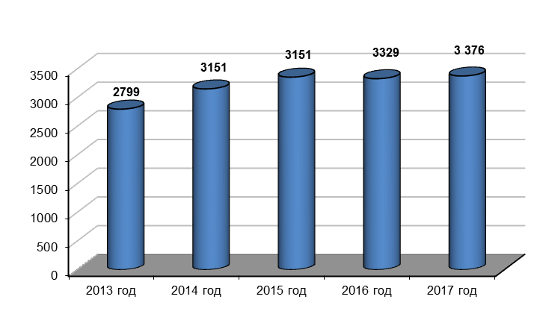
Динамика численности дошкольников за 5 лет
Численность детей, состоящих на учете для определения в дошкольные учреждения
на 01.06.2018 г.
Возраст детей на 01.06.2018 | Численность детей, зарегистрированных в электронной очереди
От 0 до 1 года | 380
От 1 года до 1,5 лет | 146
От 1,5 до 2 лет | 50
От 2 до 3 лет | 23
От 3 до 4 лет | 9
От 4 до 5 лет | 6
От 5 до 6 лет | 4
От 6 до 7 лет | 1
ИТОГО | 619

Slide 9
 | Наименование мероприятия | Срок исполнения | Ответственные исполнители | Ожидаемый результат
16. | Реализация ведомственного проекта "Создание в субъектах Российской Федерации дополнительных мест для детей в возрасте от 2 месяцев до 3 лет в организациях, реализующих программы дошкольного образования на 2018 - 2020 годы" | 2018 - 2020 годы | Министерство просвещения РФ, органы исполнительной власти субъектов РФ | повышение доступности дошкольного образования для детей в возрасте от 2 месяцев до 3 лет: 2018 год - 84,77 процента; 2019 год - 94,02 процента; 2020 год - 100 процентов.

Slide 10
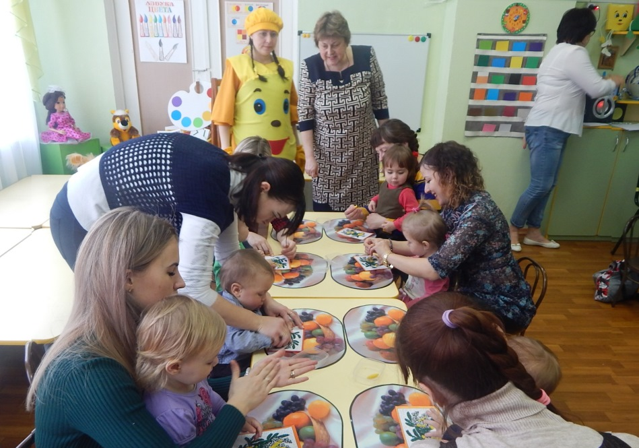
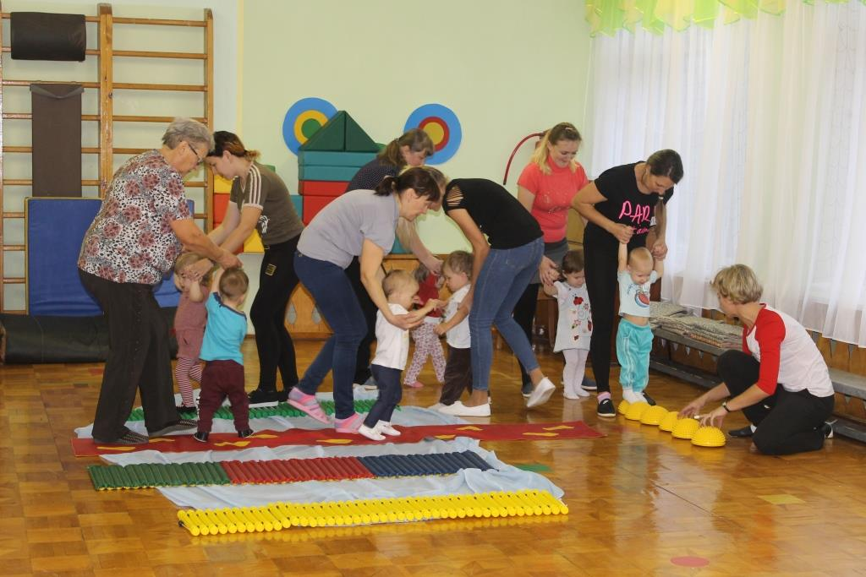
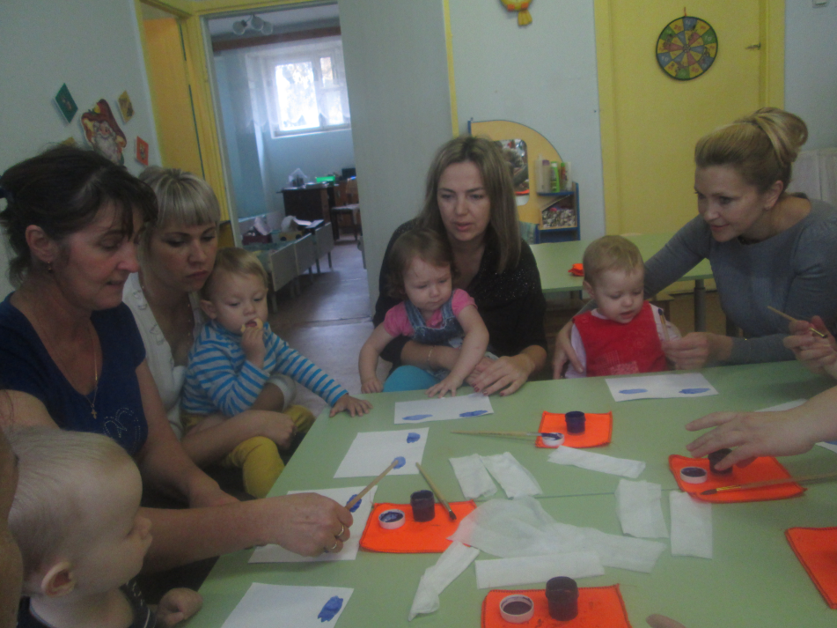
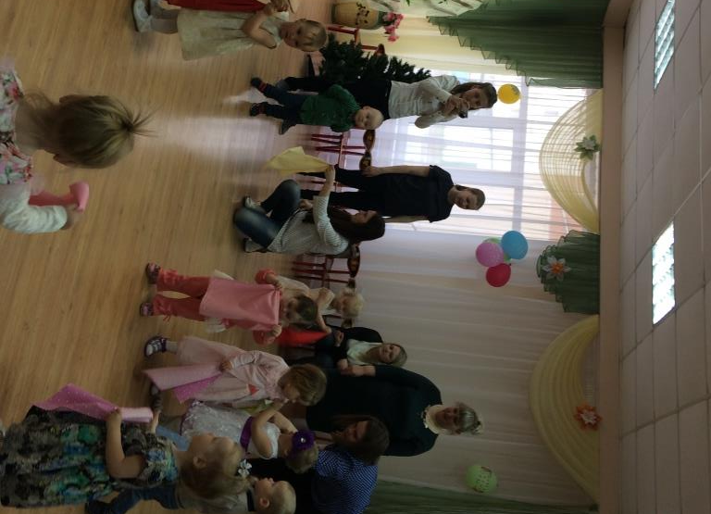
Консультативные пункты в ДОУ
МДОУ №14 «Сказка»
МДОУ №12 «Полянка»
МДОУ №27 «Цветик-семицветик»
МДОУ №5 «Радуга»

Slide 11
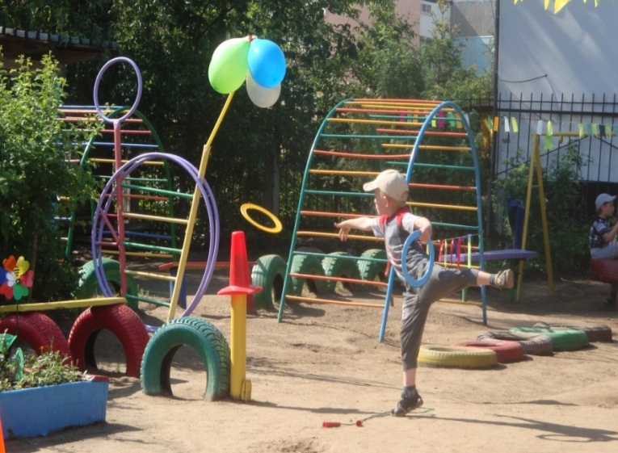
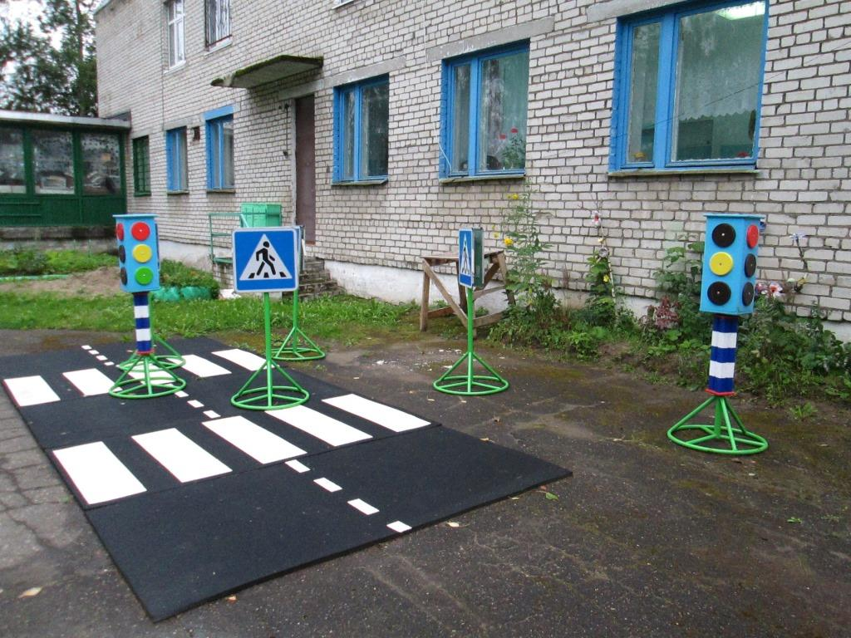
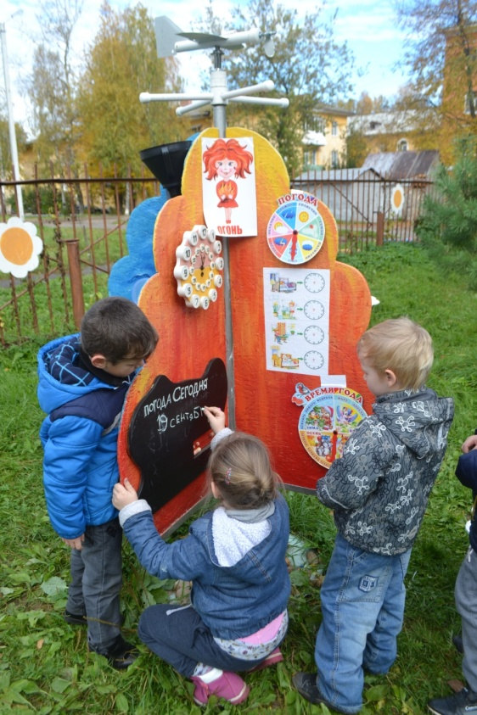
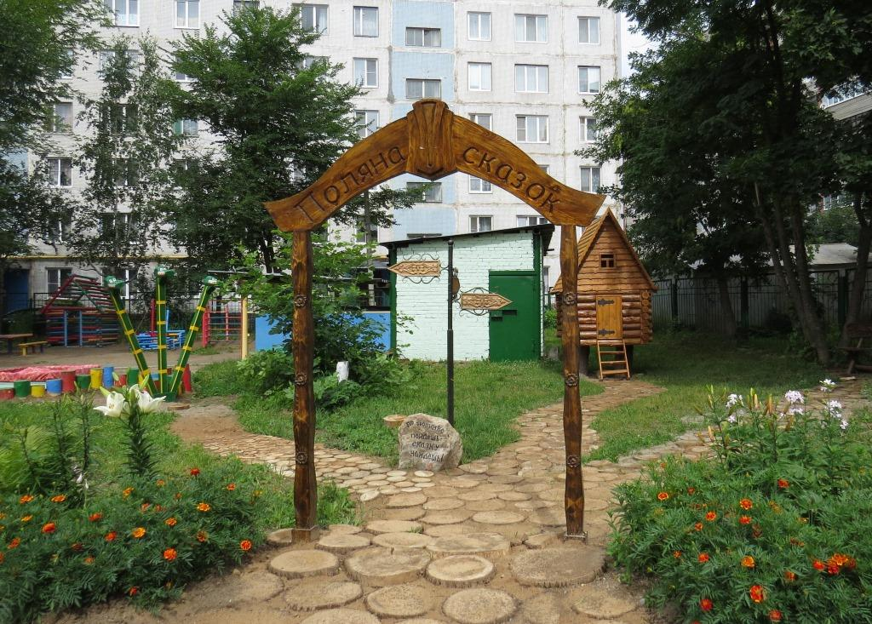
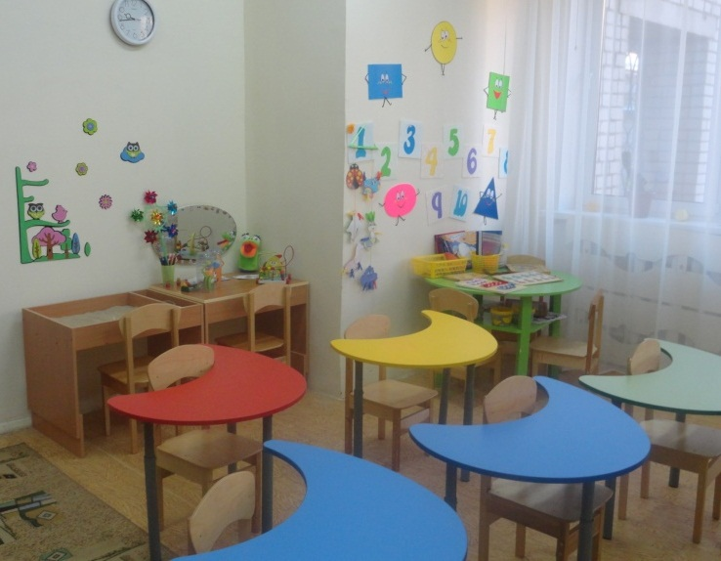
Предметно-пространственная развивающая образовательная среда
МДОУ №11 «Колокольчик»
Нач. школа-д/с №24 «Солнышко»
МДОУ №25 «Дюймовочка»
МДОУ №5 «Радуга»
МДОУ №4 «Буратино»

Slide 12
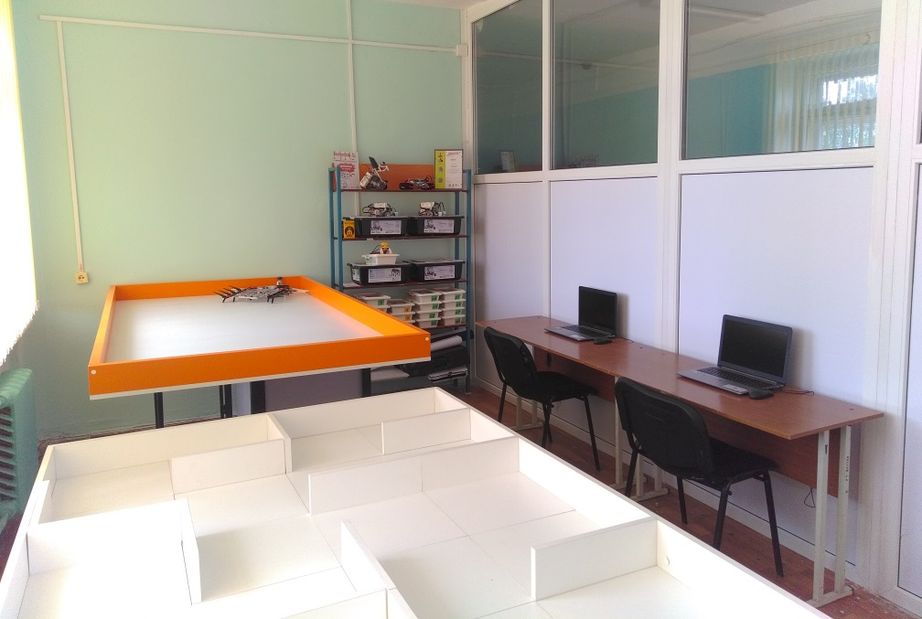
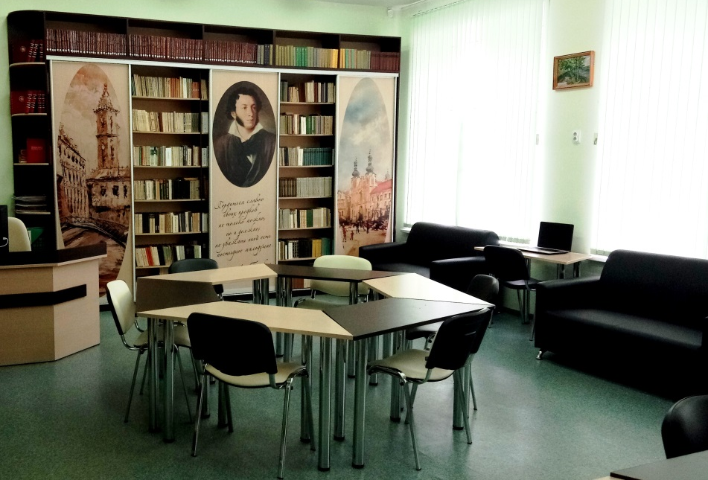
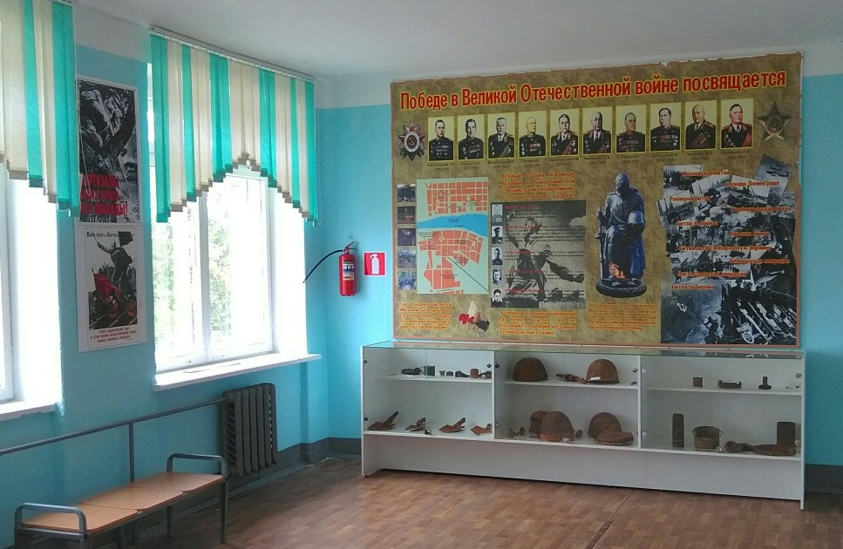
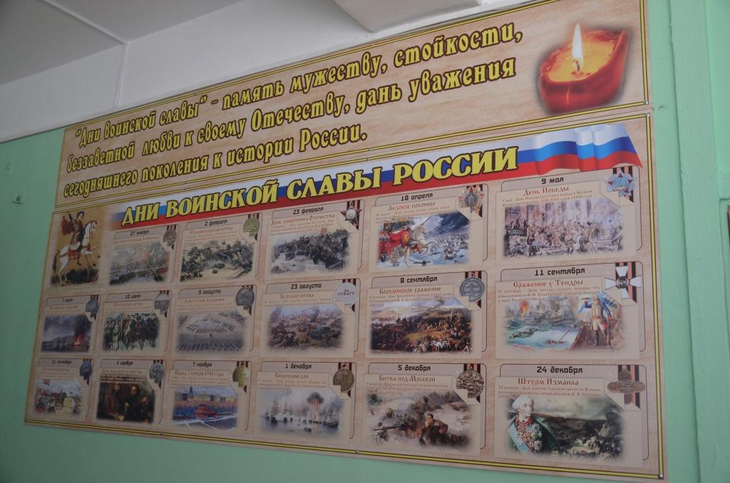
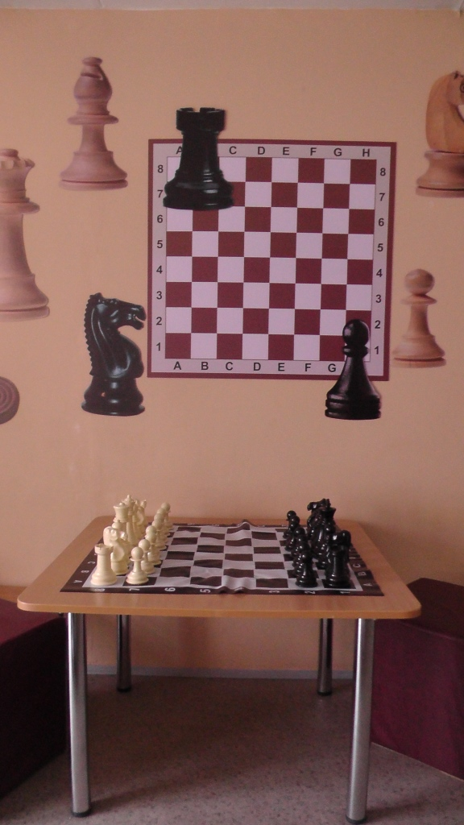
Предметно-пространственная развивающая образовательная среда
Фоминская СШ
СШ №4 «Центр образования»
СШ №3
Константиновская СШ
СШ №4 «Центр образования»

Slide 13
Среднее значение подшкалы «Предметно-пространственная среда»

Slide 14
Среднее значение подшкалы «Речь и мышление»

Slide 15
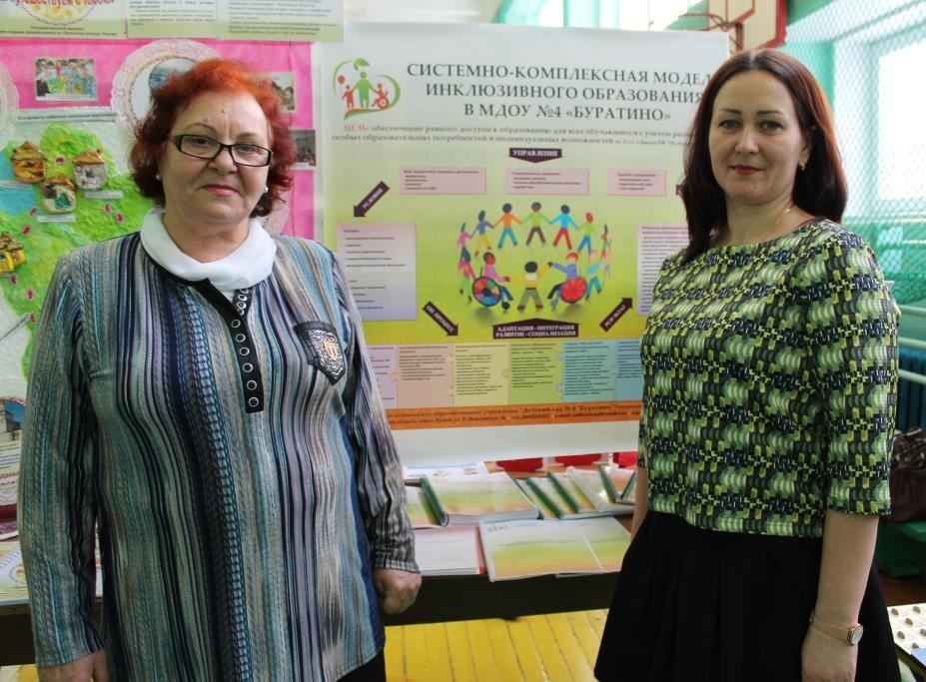
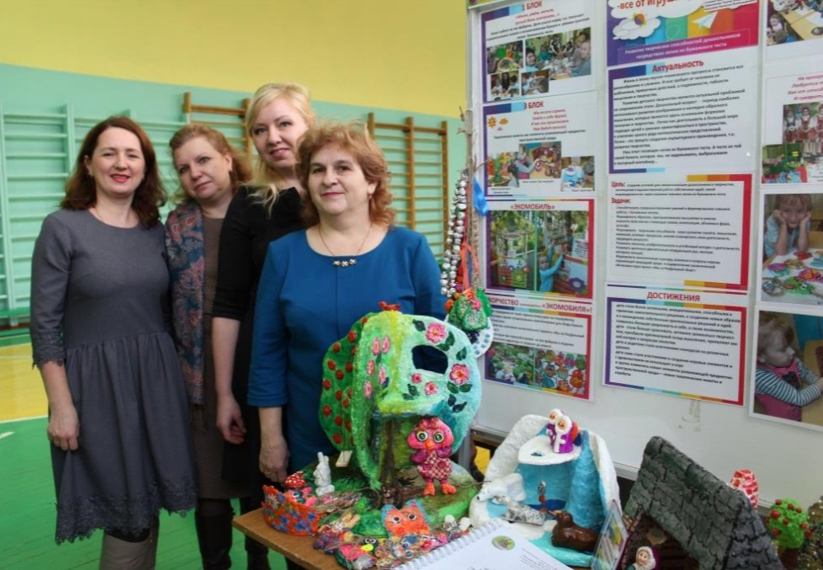
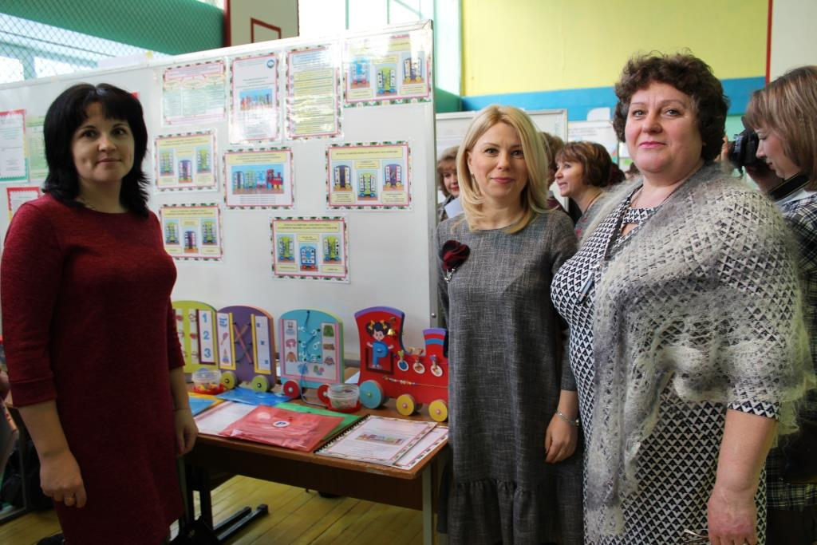
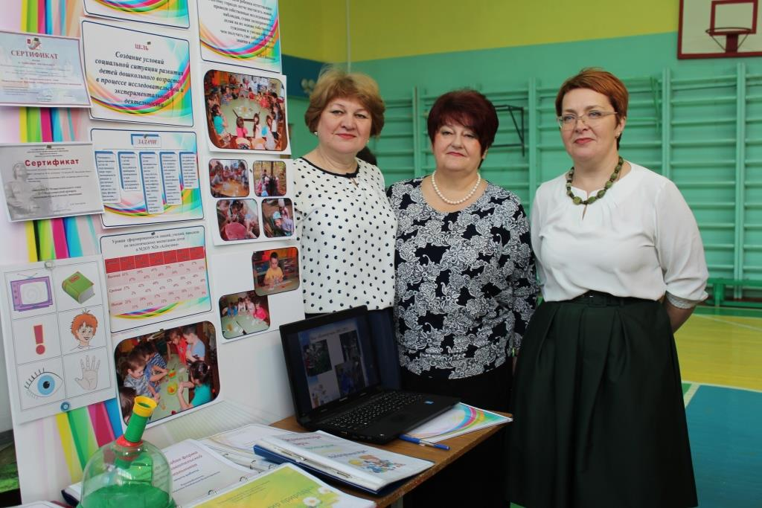
Муниципальная инновационная конференция

Slide 16
Победители IX Межрегионального этапа XVI Международной ярмарки социально-педагогических инноваций, г. Ростов
МДОУ №3 «Лукошко» | Гусева И.М. | Опыт работы службы примирения в МДОУ
МДОУ №8 «Колосок» | Лебедева Н.В. Сергеева И.Л. | Родительский клуб как одна из форм эффективного взаимодействия с семьёй
МДОУ №11 «Колокольчик» | Белова Е.Н. Анисимова Н.М. Горелкина Т.А. Тимофеева О.А. Мякшина В.В. Сабаканова А.С. | Программа формирования ответственной и позитивной родительской позиции «Школа для родителей дошкольников»
МДОУ №25 «Дюймовочка» | Гуляева И.В. Королева Н.В. Травникова Г.Н. | Проект «Развитие творческих способностей дошкольников посредством лепки из бумажного теста «У нас бумажная планета – все от игрушки до макета!»
 | Королькова О.Н. | Проект «Логоигровой комплекс «Штучки - липучки» или «Как веселая компания грамоте учила»
МДОУ №26 «Алёнушка» | Новикова Е.Г. Захарова Л.Ф. | Система работы по взаимодействию с родителями в ДОУ

Slide 17
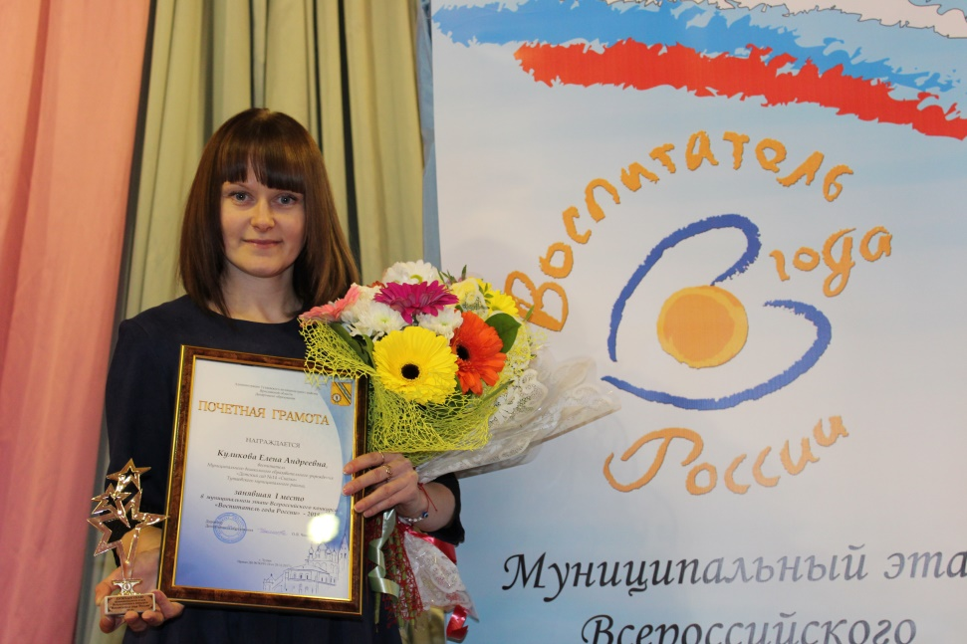
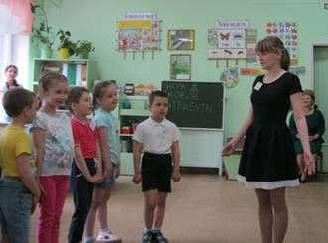
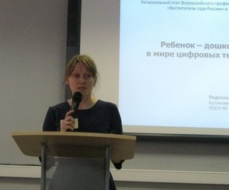
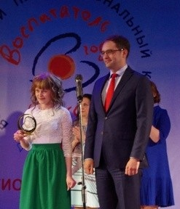
Региональный этап Всероссийского конкурса «Воспитатель года России»-2018
Куликова Елена Андреевна, МДОУ №14 «Сказка» - 2 место!
Педагогическое мероприятие с детьми «Конкурсное занятие»
Конкурсное испытание
«Публичная лекция»
Награждение

Slide 18
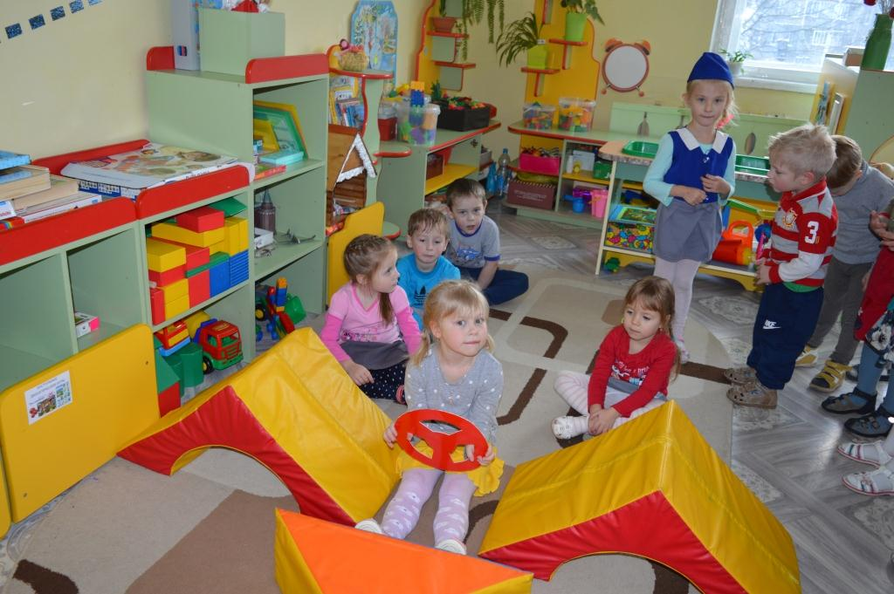
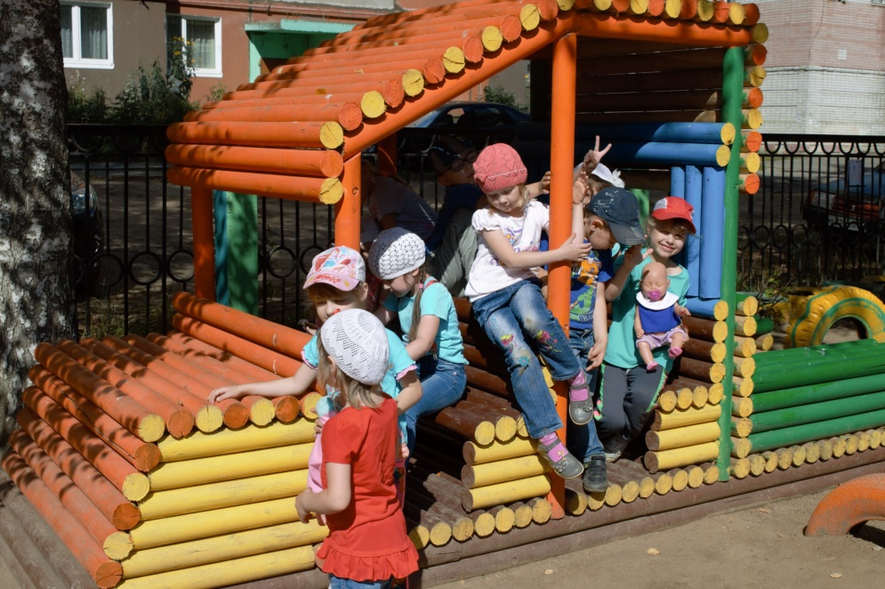
МДОУ д/с №27 «Цветик-семицветик»
Победитель-лауреат Всероссийского смотра-конкурса «Образцовый детский сад» - 2018.
Махалова Т.В., Васильева Н.Н., Надёжина М.А. | Региональный этап XIII Всероссийского конкурса «За нравственный подвиг учителя»-2018. Номинация «Лучшая программа духовно-нравственного и гражданско-патриотического воспитания детей и молодёжи» | Диплом 1 степени

Slide 19
 | Наименование мероприятия | Срок исполнения | Ответственные исполнители | Ожидаемый результат
14. | Определение содержания услуги по присмотру и уходу за детьми, установление требований к специалистам по присмотру и уходу за детьми. | III квартал 2018 г. | Министерство просвещения РФ, Минтруд России, Минэкономразвития России, Минфин России, органы исполнительной власти субъектов Российской Федерации | разработка механизма сертификации услуг работников по присмотру и уходу за детьми; утверждение профессионального стандарта "Няня (работник по присмотру и уходу за детьми)», установление требований к содержанию и качеству профессиональной деятельности работников по уходу за детьми дошкольного возраста и детьми школьного возраста с ограниченными возможностями здоровья, в том числе с инвалидностью.

Slide 20
Раздел V плана
ВСЕСТОРОННЕЕ ОБРАЗОВАНИЕ – ДЕТЯМ

Slide 21
Показатели развития образовательной среды:
использование современных педагогических технологий и методов;
преобладание индивидуальных или групповых форм организации познавательной деятельности над общеклассными;
сотрудничество педагогов, обучающихся и их родителей в достижении целей обучения, воспитания и развития;
совместное планирование и организация деятельности детей и взрослых как равноправных партнеров;
комфортная среда для всех участников целостного педагогического процесса;
право выбора содержания, профиля, форм получения образования;
разделение ответственности за результаты;
высокий уровень мотивации всех участников педагогического процесса.

Slide 22
http://resh.edu.ru/

Slide 23
Всестороннее развитие личности

Slide 24
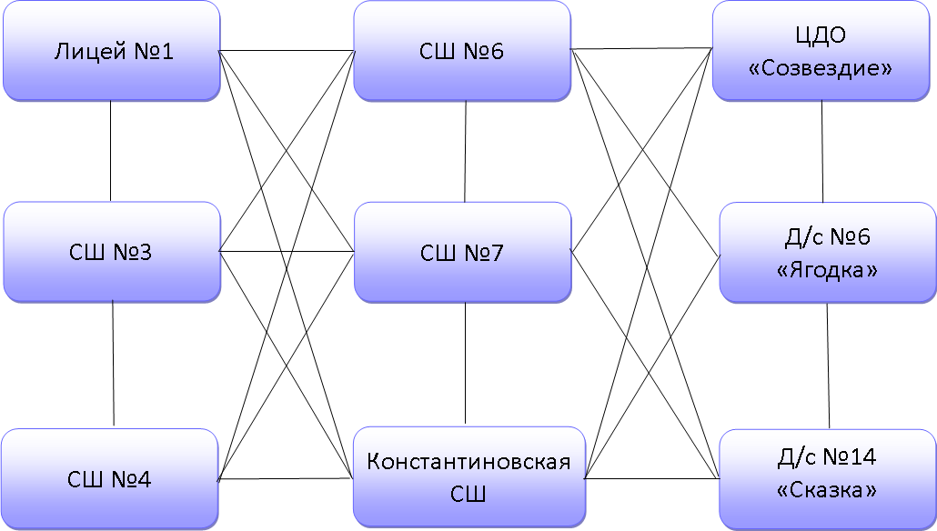
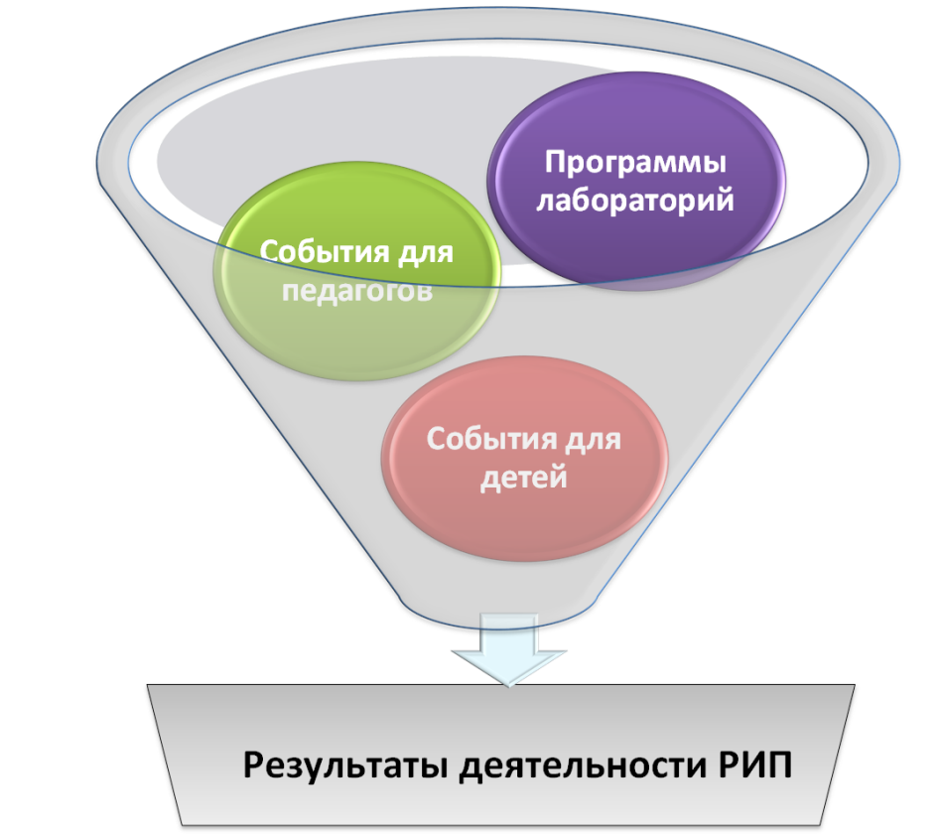
Образовательная сеть «Детский технопарк»
Формы сетевого взаимодействия

Slide 25
Сетевые образовательные программы лабораторий
Роботехника,
LEGO-конструирование,
3D-моделирование,
Техническое черчение и инженерная графика,
Микроэлектроника,
Мультстудия,
Издательское дело и журналистика,
Исследования в области биологии,
Исследования в области физики.

Slide 26
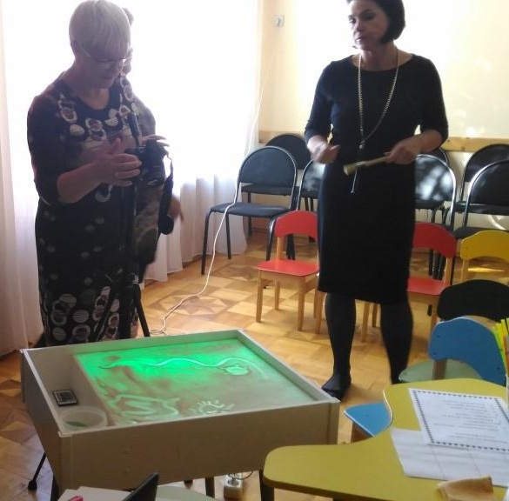
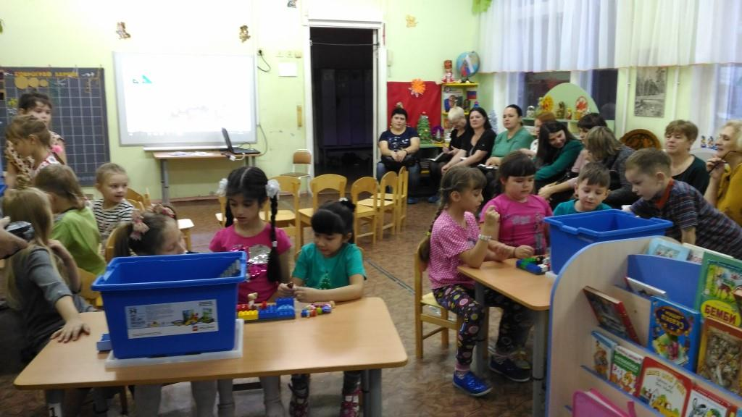
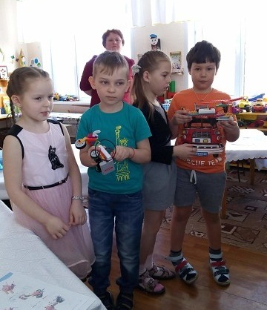
Сетевые события для педагогов
Семинар-практикум «Создание анимационного фильма» (МДОУ №6, сентябрь 2017);
Семинар «Создание LEGO-мультфильмов» (МДОУ №6, декабрь 2017);
Семинар «Робототехника на платформе «Роботрек Малыш -1, Малыш - 2» (МДОУ №14, март 2018) и др.

Slide 27
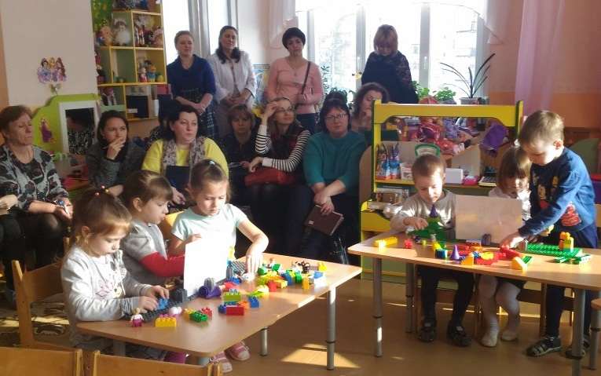
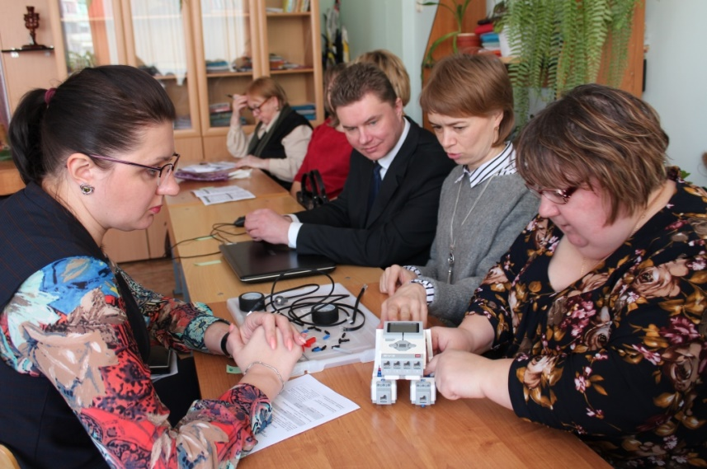
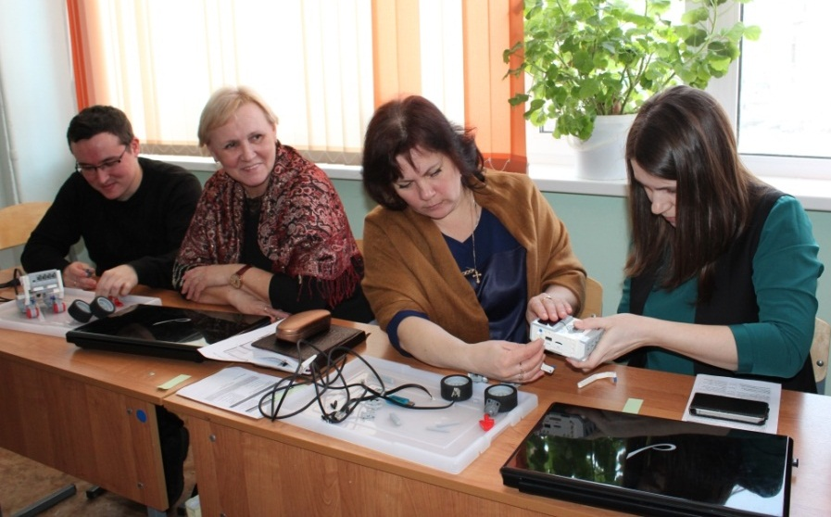
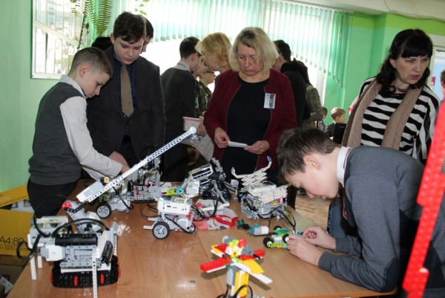
Педагогический субботник
«Техносфера – среда для развития инженерного мышления обучающихся»

Slide 28
Достижения обучающихся в 2017-2018 уч. г.
Международный фестиваль «РобоФинист»-2017
Вахтанов Даниил, 7 кл., Кротиков Михаил, 4 кл., Калганова Анастасия, 3 кл. (лицей №1) – 5 место из 60.
X Всероссийский технологический фестиваль «PROFEST-2018»
Вахтанов Даниил, 7 кл. (лицей №1) – диплом 3 степени.
II Всероссийский молодежный турнир «Робоштурм 2017»
Вахтанов Даниил, 7 кл., Калганова Анастасия, 3 кл. (лицей №1) – диплом 1 степени в регламентах «Следование по линии», «Слалом по линии», «Творческая мастерская»;
Чупин Константин, 3 кл. (лицей №1) – диплом 1 степени;
Вахтанов Даниил, 7 кл. (лицей №1) – диплом 2 степени.
Межрегиональные соревнования робототизированных систем «Кванто-экогонки»
Ишутин Андрей, 9 кл. (СШ №3) – 2 место.
Умные роботы в рамках pokolenie.mts.ru «Умный дом»
Пчёлин Глеб, 6 кл. (СШ №4 «ЦО») - диплом 1 степени;
Вахтанов Даниил, 7 кл. (лицей №1) – диплом 2 степени;
Сахаров Арсений, 3 кл. (лицей №1) – диплом 1 степени.

Slide 29
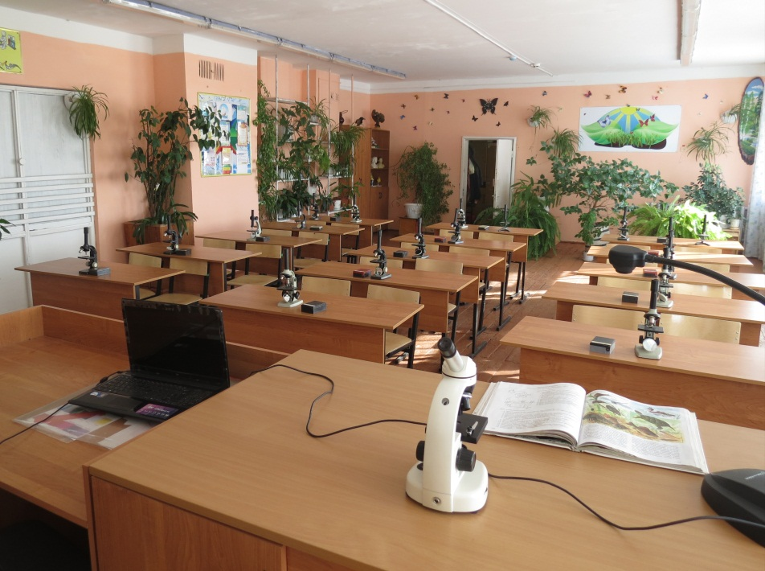
Региональный проект «Школа открытий»

Slide 30
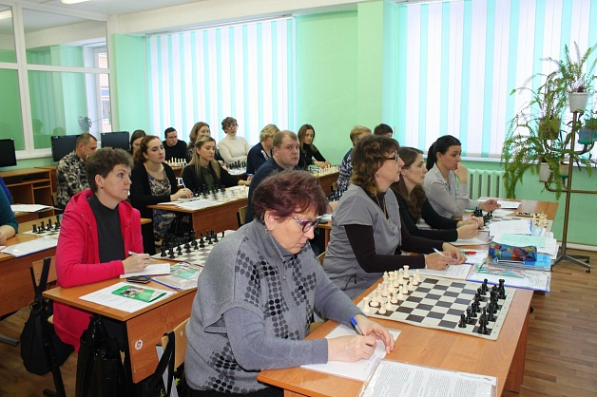
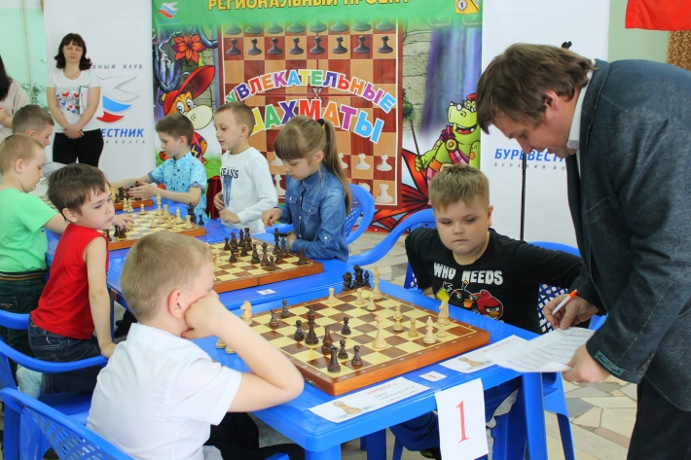
Региональный проект «Увлекательные шахматы»
Обучено 23 педагога из 9 ОУ
Организованы секции по шахматам в 8 ОУ
Занимаются в секциях более 150 обучающихся
Региональный турнир «Весёлая пешка»

Slide 31
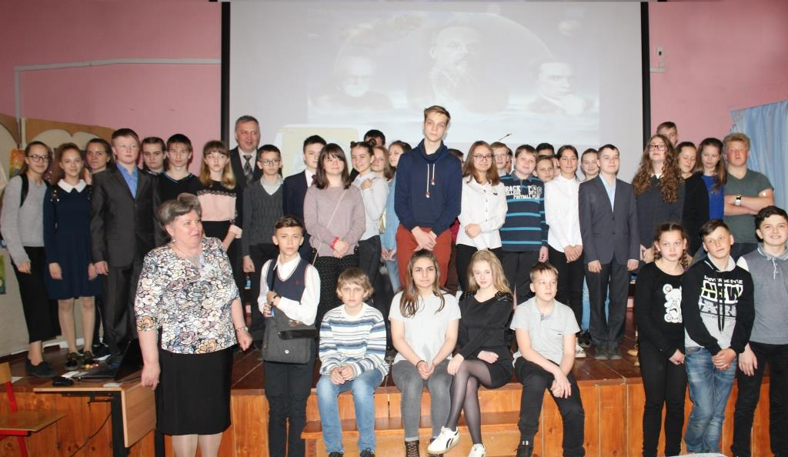
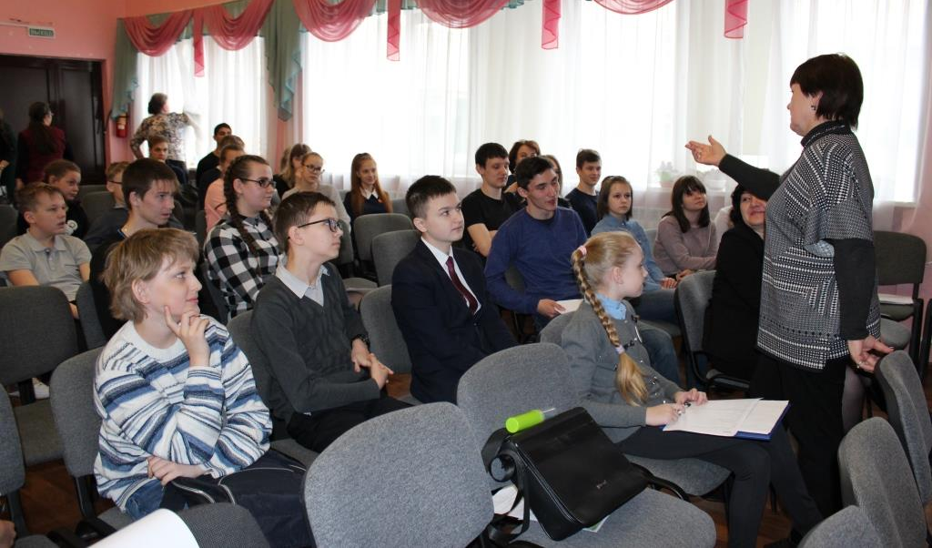
Форум школьных научных обществ «Русский космизм в идеях и лицах»

Slide 32
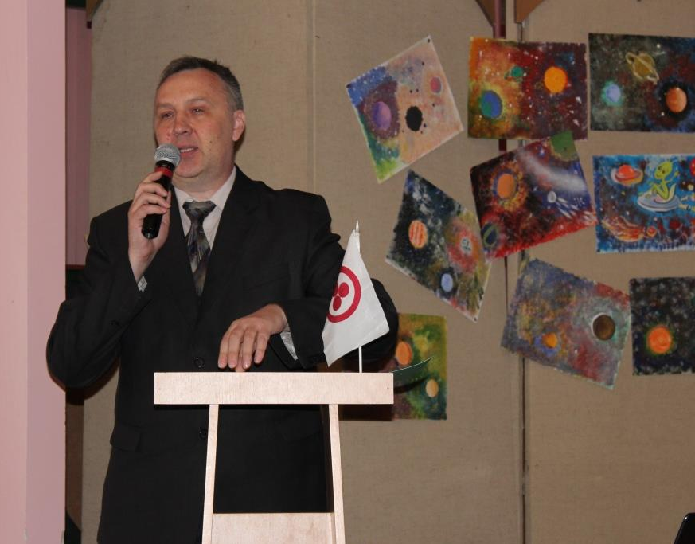
В форуме приняли участие
Лекомцева Елена Николаевна, к.п.н., доцент, зав. кафедрой дополнительного и профессионального образования Института педагогики и психологии ЯГПУ имени К.Д. Ушинского;
Скородумов Сергей Владимирович, председатель ЯРОО «Ярославское Рериховское общество «Орион»»;
Роменская Олеся Максимовна, методист ГАУК ЯО «Культурно-просветительский центр имени В.В. Терешковой».

Slide 33
 | Наименование мероприятия | Срок исполнения | Ответственные исполнители | Ожидаемый результат
45 | Реализация мероприятий по поддержке и развитию детей, проявивших выдающиеся способности, в рамках Концепции общенациональной системы выявления и развития молодых талантов (утверждена Президентом РФ 3 апреля 2012 г. № Пр-827) и комплекса мер по ее реализации (утвержден Правительством РФ 27 мая 2015 г. № 3274п-П8) | 2018 - 2020 годы | Министерство просвещения РФ, Минкультуры России, Минспорт России, органы исполнительной власти субъектов РФ, заинтересованные организации | обеспечение к 2020 году участия в олимпиадах, конкурсах, иных мероприятиях, направленных на выявление одаренных детей, не менее 50% обучающихся в общеобразовательных организациях

Slide 34
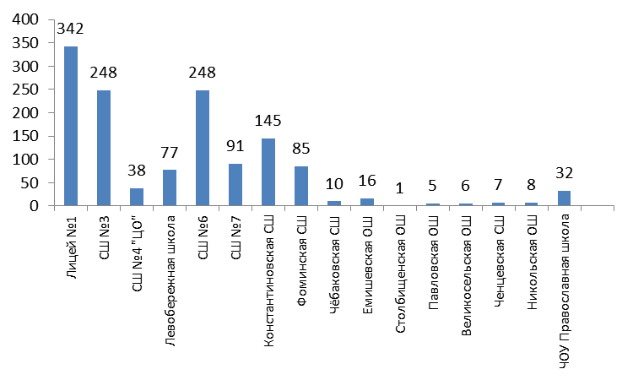
Численность участников муниципального этапа Всероссийской олимпиады школьников 2017-2018 уч. г.
Всего участников – 678. Призовые места заняли – 296 обучающихся, 48 из них стали победителями.

Slide 35
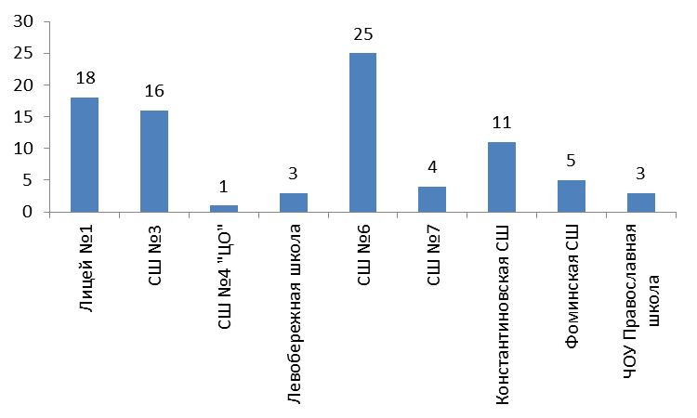
Численность участников регионального этапа Всероссийской олимпиады школьников 2017-2018 уч. г.
Всего участников – 86. Призовые места заняли – 18 обучающихся, из них 1 победитель.

Slide 36
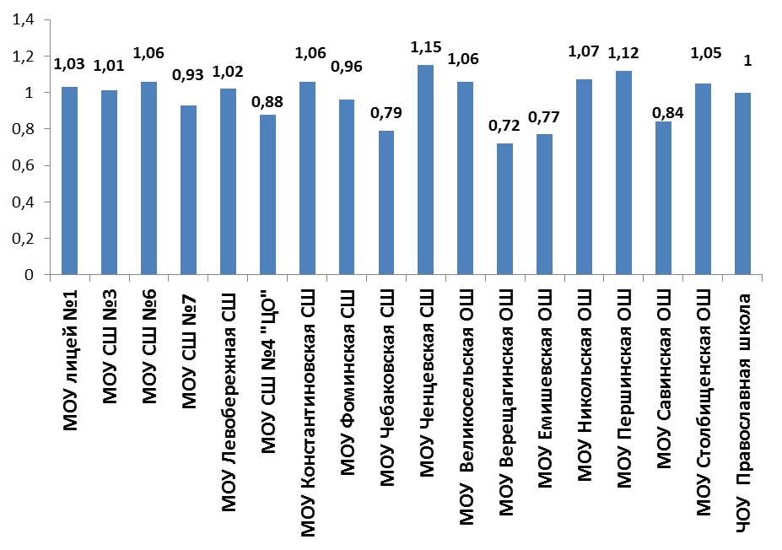
ОГЭ. Относительный средний балл по русскому языку
Относительный средний балл по области – 1, по району – 1, 01.

Slide 37
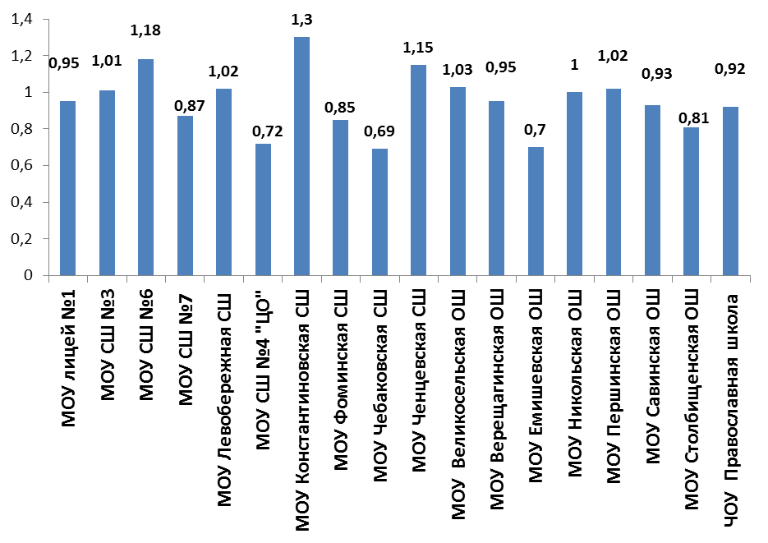
ОГЭ. Относительный средний балл по математике
Относительный средний балл по области – 1, по району – 1, 01.

Slide 38
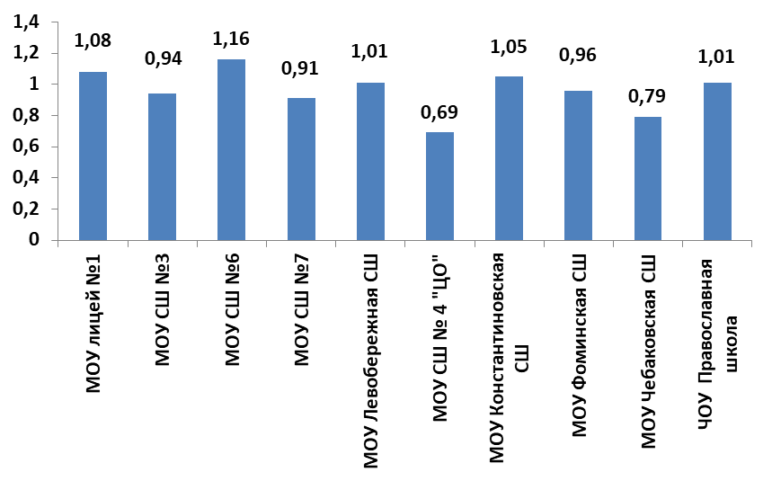
ЕГЭ. Относительный средний балл по русскому языку
Относительный средний балл по области – 1, по району – 1.

Slide 39
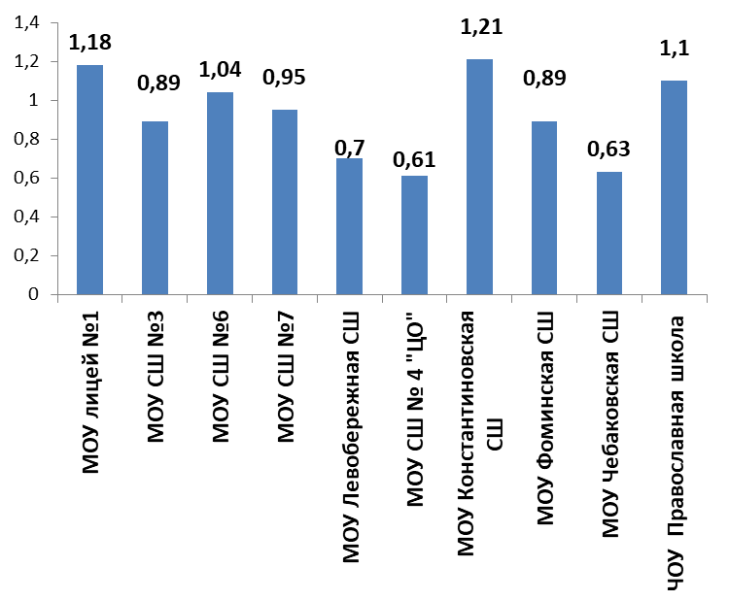
ЕГЭ. Относительный средний балл по математике
Относительный средний балл по области – 1, по району – 0,99.

Slide 40
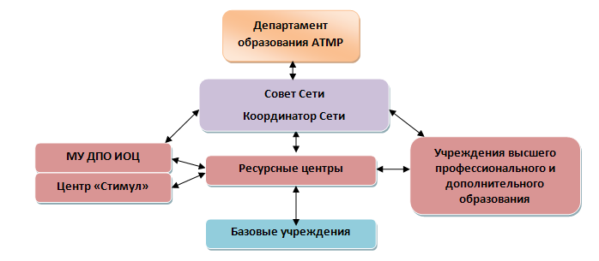
Организационная модель Сети

Slide 41
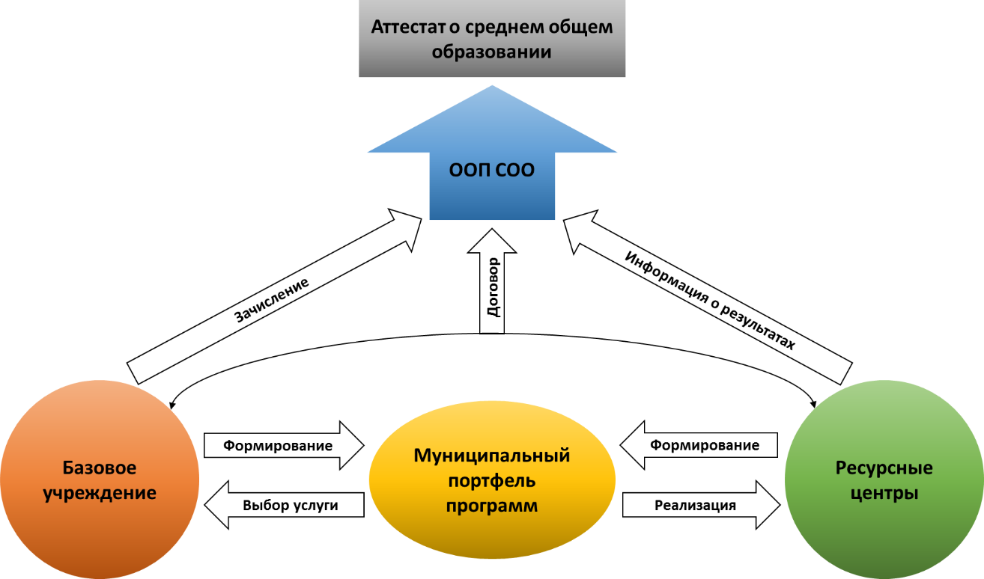
Механизм взаимодействия учреждений

Slide 42
Ресурсный центр | Профиль обучения | Предметы, изучаемые на углубленном уровне (кол-во часов)
МОУ лицей №1 | Технологический | Математика (6 ч.) Физика (5 ч.) Информатика (4.)
МОУ СШ №3 | Естественно-научный | Математика (6 ч.) Химия (5 ч.) Биология (3 ч.)
 | Социально-экономический | Математика (6 ч.) География (3 ч.) Экономика (2 ч.)
МОУ СШ №6 | Гуманитарный | Русский язык (3 ч.) История (4 ч.) Право (2 ч.) ИЛИ Иностранный язык (англ.) (6 ч.) Экономика (2 ч.)

Slide 43
МАРШРУТ
«В - сетевой индивидуальный»
МАРШРУТ
«Б - сетевой базовый»
МАРШРУТ
«А - сетевой профильный»
для самоопределившихся учащихся, которые выбрали универсальный профиль обучения и/или 1-2 предмета на углубленном уровне, ряд элективных учебных предметов
для самоопределившихся учащихся, выбравших будущую профессиональную деятельность, для которой требуется не традиционный комплекс предметов для изучения на профильном уровне, а уникальный набор предпрофессиональных компетенций.
для самоопределившихся учащихся, выбравших обучение по учебному плану одного из профилей РЦ

Slide 44
План «Проектной школы»
1 сессия. Двухдневный интенсив
2 сессия. Консультации педагогов, тьюторов в ОУ
3 сессия. Предзащита проекта и его доработка
4 сессия. Защита проекта (Конференция Сети)

Slide 45
Раздел VI плана
КУЛЬТУРНОЕ РАЗВИТИЕ ДЕТЕЙ

Slide 46
 | Наименование мероприятия | Срок исполнения | Ответственные исполнители | Ожидаемый результат
55 | Реализация Концепции программы поддержки детского и юношеского чтения в Российской Федерации (утверждена распоряжением Правительства РФ от 3 июня 2017 г. № 1155-р) | 2018 - 2020 годы | Министерство просвещения РФ, Минкультуры России, Министерство цифрового развития, связи и массовых коммуникаций РФ, Роспечать, органы исполнительной власти субъектов РФ | повышение статуса чтения в российском обществе, в том числе среди детей, и читательской активности российских граждан, в том числе детей

Slide 47
Раздел VII плана
РАЗВИТИЕ ФИЗКУЛЬТУРЫ И СПОРТА
ДЛЯ ДЕТЕЙ

Slide 48
 | Наименование мероприятия | Срок исполнения | Ответственные исполнители | Ожидаемый результат
63 | Развитие детско-юношеского спорта, создание школьных спортивных лиг и организация физкультурных мероприятий среди школьных спортивных клубов по видам спорта, наиболее популярных среди детей, обеспечение доступности инфраструктуры физической культуры и спорта для детей и молодежи | 2018 - 2020 годы | Минспорт России, Министерство просвещения РФ, органы исполнительной власти субъектов РФ | вовлечение школьников в систематические занятия физической культурой и спортом; формирование у обучающихся культуры здорового образа жизни; выявление лучших школьных спортивных клубов, развивающих различные виды спорта

Slide 49
Раздел VIII плана
БЕЗОПАСНЫЙ ДЕТСКИЙ ОТДЫХ

Slide 50
 | Наименование мероприятия | Срок исполнения | Ответственные исполнители | Ожидаемый результат
66 | Совершенствование нормативно-правового регулирования в сфере организации отдыха и оздоровления детей, включая отдых детей с родителями | IV квартал 2018 г. | Министерство просвещения РФ, Минтруд России, Минспорт России, Минкультуры России, МЧС России, МВД России, Минздрав России, Минфин России Роспотребнадзор, Рособрнадзор, Росгвардия | нормативные правовые акты, регулирующие вопросы организации отдыха и оздоровления детей

Slide 51
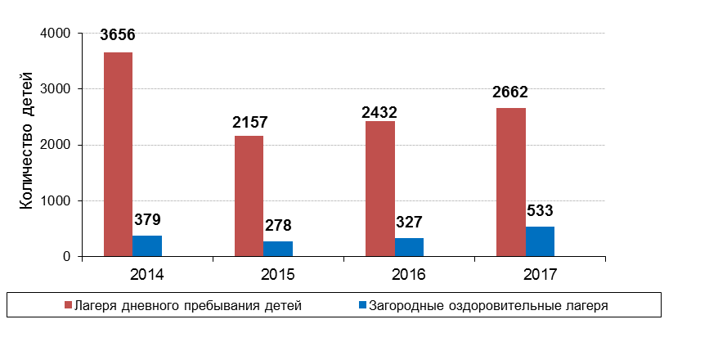
Инфраструктура отдыха
Динамика охвата детей организованными формами отдыха

Slide 52
Раздел IX плана
ДОСТУПНЫЙ ДЕТСКИЙ ТУРИЗМ

Slide 53
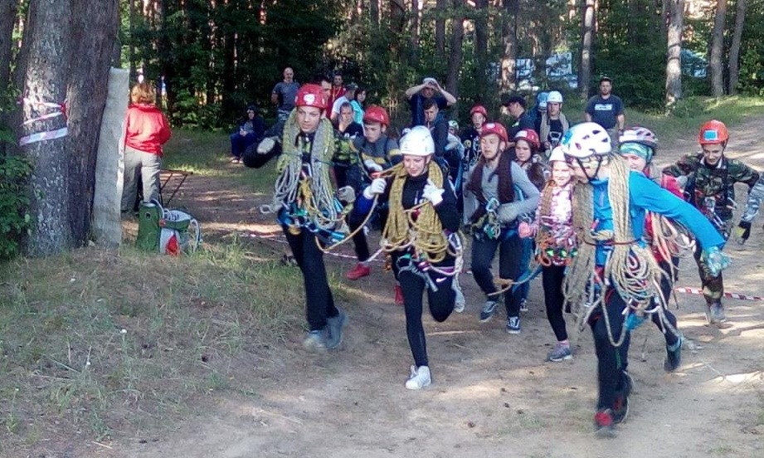
Детский спортивный туризм
Старт туртехники
Туриада
Ярославский квартет
Туратлон

Slide 54
 | Наименование мероприятия | Срок исполнения | Ответственные исполнители | Ожидаемый результат
81 | Разработка стратегии развития детского туризма и отдыха в Российской Федерации до 2030 года, включающей меры по снижению стоимости услуг в сфере детского туризма | IV квартал 2020 г. | Минкультуры России, Министерство просвещения РФ, Минздрав России, Минэкономразвития России, Минфин России, Роспотребнадзор, заинтересованные федеральные органы исполнительной власти, органы исполнительной власти субъектов РФ | определение основных задач по развитию детского туризма и мер по их реализации, направленных на увеличение числа детей, путешествующих по регионам России и занимающихся туризмом, привлечение инвесторов в развитие инфраструктуры детского туризма и в проведение походов и экскурсий, снижение стоимости услуг в сфере детского туризма и повышение его доступности

Slide 55
Почему я считаю, что это общенациональный проект? Потому что это проект, который затрагивает каждую семью. Нет ни одной семьи, которая может остаться равнодушной к этой теме. И мы как органы законодательной власти самым активным образом будем участвовать в этой работе, и если мы вместе займёмся, то будут хорошие результаты.
Из выступления В.В. Матвиенко на совещании Правительства РФ «О плане основных мероприятий в рамках Десятилетия детства», 06.08.2018

